Slide 1
Фильтры низких и высоких частот

Slide 2
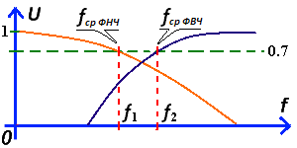
Определение
Фильтры высоких и низких частот - это электрические цепи, состоящие из элементов, обладающих нелинейной АЧХ - имеющих разное сопротивление на разных частотах.

Slide 3
Частота среза
частота, на которой происходит спад амплитуды выходного сигнала фильтра до значения 0,7 от входного сигнала
Крутизна частотной характеристики фильтра – это характеристика фильтра, показывающая, насколько резко происходит уменьшение амплитуды выходного сигнала фильтра при изменении частоты входного сигнала. В идеале нужно стремиться к максимальному (вертикальному) спаду АЧХ.

Slide 4
Частотные фильтры изготавливаются из элементов, обладающих реактивными сопротивлениями – конденсаторов и катушек индуктивности. Реактивные сопротивления, используемых в фильтрах конденсаторов (Х_{C}) и катушек индуктивности (X_{L}) связаны с частотой ниже приведёнными формулами:
ω – угловая частота

Slide 5
Частотные фильтры бывают
1. Одноэлементные (конденсатор – как фильтр высоких частот, или дроссель – как фильтр низких частот);
2. Г-образные – по внешнему виду напоминают букву Г, обращённую в другую сторону;
3. Т-образные – по внешнему виду напоминают букву Т;
4. П-образные – по внешнему виду напоминают букву П;
5. Многозвенные – те же Г-образные фильтры соединённые последовательно.

Slide 6
Г- образные фильтры
Г- образный фильтр высоких, или низких частот - делитель напряжения, состоящий из двух элементов с нелинейной АЧХ. Для Г-образного фильтра действует схема и все формулы, делителя напряжения.

Slide 7
ФВЧ
конденсатор, обладая малым реактивным сопротивлением на высоких частотах, пропускает ток беспрепятственно, а на низких частотах его реактивное сопротивление максимально, поэтому ток через него не проходит

Slide 8
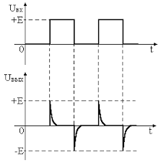
Дифференцирующие цепи имеют ещё одну особенность. На выходе такой цепи один сигнал преобразуется в два последовательных скачка напряжения вверх и вниз относительно базы с амплитудой, равной входному напряжению. Базой является либо положительный вывод источника, либо "земля", в зависимости от того, куда подключён резистор.

Slide 9
Принимая входное напряжение за 1 (единицу), а выходное напряжение за 0,7 (значение соответствующее срезу), зная, реактивное сопротивление конденсатора, которое равно
Подставив значения напряжений, мы найдём Х_{C} и частоту среза

Slide 10
ФНЧ
конденсатор, обладая малым реактивным сопротивлением на высоких частотах, шунтирует токи высоких частот на корпус, а на низких частотах его реактивное сопротивление максимально, поэтому ток через него не проходит.

Slide 11
Интегрирующие цепи пропускают постоянную составляющую сигнала, отсекая высокие частоты, то есть являются фильтрами нижних частот. При этом чем выше постоянная времени, тем ниже частота среза. В пределе пройдёт только постоянная составляющая. Это свойство используется во вторичных источниках питания, в которых необходимо отфильтровать переменную составляющую сетевого напряжения

Slide 13
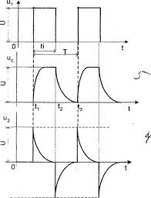

Slide 14
ФВЧ
индуктивность, обладая малым реактивным сопротивлением на низких частотах, шунтирует их на корпус, а на высоких частотах её реактивное сопротивление максимально, поэтому ток через неё не проходит.

Slide 15
ФНЧ
катушка индуктивности, обладая малым реактивным сопротивлением на низких частотах, пропускает ток беспрепятственно, а на высоких частотах её реактивное сопротивление максимально, поэтому ток через неё не проходит.

